Slide 1
Отдел образования администрации Тальменского района
Муниципальное казенное общеобразовательное учреждение
«Зайцевская средняя общеобразовательная школа» Тальменского района Алтайского края.
Основоположники физики.
Методическая разработка по физике.
Автор : .
Кравченко Иван Иванович
учитель физики и информатики;
с. Зайцево
2012 год

Slide 2
Данная презентация является началом серии об ученых, внесших наибольший вклад в развитие физики. Презентация состоит из нескольких ключевых слайдов, на которых перечислены древние философы и основоположники физики. Имя или фамилия сопровождается изображением. При этом и имя и изображение являются ссылками на вспомогательные слайды, на которых о данных личностях рассказывается более подробно. На этих слайдах некоторые слова выделены цветом, это означает , что данное слово является ссылкой на внешний источник, расположенный в сети Интернет. В ходе работы пользователь выбирает с помощью мыши имя ученого или его изображение, либо ссылку на следующую страницу.
Чтобы вернуться на основную страницу со вспомогательной, нужно нажать ссылку «обратно на ……». Для перехода на следующую основную страницу необходимо выбрать ссылку «на следующую страницу», Для завершения работы необходимо выбрать ссылку «Завершить презентацию», расположенную на последней основной странице. Надеюсь, что данная презентация окажет Вам помощь в подготовке к занятиям.

Slide 3
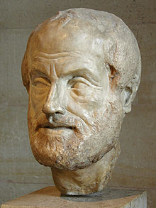
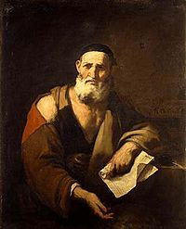
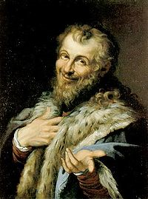
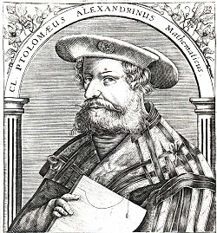
Древние философы
Аристотель
Левкипп
Демокрит
Птолемей
Следующая страница

Slide 4
Аристотель
Аристо́тель — древнегреческий философ. Дата рождения: 384 год до н. э Ученик Платона. С 343 до н. э. — воспитатель Александра Македонского. Натуралист классического периода. Наиболее влиятельный из диалектиков древности; основоположник формальной логики. Создал понятийный аппарат, который до сих пор пронизывает философский лексикон и сам стиль научного мышления. Первый мыслительм, создавший всестороннюю систему философии, охватившую все сферы человеческого развития: социологию, философию, политику, логику, физику.
Назад на «Древние философы»

Slide 5
Левкипп
Левкипп — древнегреческий философ. Один из основоположников атомистики, учитель Демокрита.
Точное место рождения неизвестно. О жизни Левкиппа известно очень мало, и не сохранилось никаких работ, которые можно было бы с уверенностью назвать произведениями Левкиппа. Не исключено, что Левкипп ограничивался лишь устным изложением своего учения. Невозможно определить, в каких областях Левкипп и Демокрит были несогласны друг с другом. Левкипп внёс вклад в развитие идей Демокрита
Назад на «Древние философы»

Slide 6
Демокрит Абдерский
Древнегреческий философ. Дата рождения: 460 год до н. э. предположительно ученик Левкиппа, один из основателей атомистики и материалистической философии. Главным достижением философии Демокрита считается развитие им учения Левкиппа об «атоме» — неделимой частице вещества, обладающей истинным бытием, не разрушающейся и не возникающей (атомистический материализм). Он описал мир как систему атомов в пустоте, отвергая бесконечную делимость материи, постулируя не только бесконечность числа атомов во Вселенной, но и бесконечность их форм
Назад на «Древние философы»

Slide 7
Клавдий Птолемей
Кла́вдий Птолеме́й - древнегреческий астроном, астролог, математик, оптик, теоретик музыки и географ. В период с 127 по 151 год жил в Александрии, где проводил астрономические наблюдения. В своём основном труде «Megale syntaxis» — «Великое построение», Птолемей изложил собрание астрономических знаний древней Греции и Вавилона. Он сформулировал (если не передал сформулированную Гиппархом) сложную геоцентрическую модель мира с эпициклами, которая была принята в западном и арабском мире до создания гелиоцентрической системы Николая Коперника. Книга также содержала каталог звёздного неба. Список из 48 созвездий не покрывал полностью небесной сферы: там были только те звёзды, которые Птолемей мог видеть, находясь в Александрии.
Назад на «Древние философы»

Slide 8
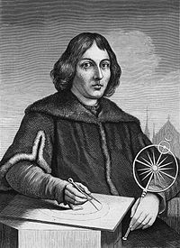
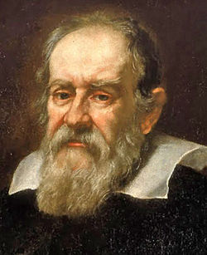
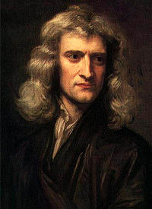
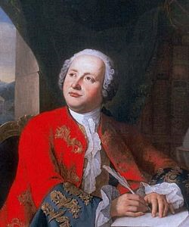
Основатели физики как науки
Коперник
Галилей
Ньютон
Ломоносов
Завершить презентацию

Slide 9
Николай Коперник
Дата рождения 19 февраля 1473 — польский астроном, математик, экономист. Наиболее известен как автор гелиоцентрической системы мира. Главное и почти единственное сочинение Коперника, плод более чем 40-летней его работы, — «О вращении небесных сфер». В 1616 году, при папе Павле V, католическая церковь официально запретила придерживаться и защищать теорию Коперника как гелиоцентрическую систему мира, поскольку такое истолкование противоречит Писанию. Коперник одним из первых высказал мысль о всемирном тяготении
Назад на «Основатели физики»

Slide 10
Галилео Галилей
Дата рождения 15 февраля 1564,— итальянский физик, механик, астроном, философ и математик. Он первым использовал телескоп и сделал ряд выдающихся астрономических открытий. Галилей — снователь экспериментальной физики. Своими экспериментами он заложил фундамент классической механики. Активный сторонник гелиоцентрической системы мира. В своём рассмотрении Галилей приравнивает звёзды к Солнцу, указывает на колоссальное расстояние до них, говорит о бесконечности Вселенной.
Назад на «Основатели физики»

Slide 11
Исаак Ньютон
Дата рождения 25 декабря 1642 года — английский физик,математик и астроном, один из создателей классической физики. Автор фундаментального труда «Математические начала натуральной философии», в котором он изложил закон всемирного тяготения и три закона механики, ставшие основой классической механики. Разработал дифференциальное и интегральное исчисление, теорию цвета и многие другие математические и физические теории.
Назад на «Основатели физики»

Slide 12
Михаил Васильевич Ломоносов
Дата рождения 19 ноября 1711, первый русский учёный-естествоиспытатель , химик и физик; дал физической химии определение, близкое к современному; его молекулярно-кинетическая теория тепла предвосхитила современное представление о строении материи и многие фундаментальные законы, в том числе одно из начал термодинамики; Астроном, приборостроитель, географ, металлург, геолог, поэт. Открыл наличие атмосферы у Венера. Действительный член Академии наук и художеств , профессор химии.
Назад на «Основатели физики»

Slide 13
Спасибо за внимание !

Slide 14
Источники
http://ru.wikipedia.org/wiki/%D0%90%D1%80%D0%B8%D1%81%D1%82%D0%BE%D1%82%D0%B5%D0%BB%D1%8C
http://ru.wikipedia.org/wiki/%D0%94%D0%B5%D0%BC%D0%BE%D0%BA%D1%80%D0%B8%D1%82
http://ru.wikipedia.org/wiki/%D0%9B%D0%B5%D0%B2%D0%BA%D0%B8%D0%BF%D0%BF
http://ru.wikipedia.org/wiki/%D0%9F%D1%82%D0%BE%D0%BB%D0%B5%D0%BC%D0%B5%D0%B9
http://ru.wikipedia.org/wiki/%D0%9A%D0%BE%D0%BF%D0%B5%D1%80%D0%BD%D0%B8%D0%BA
http://ru.wikipedia.org/wiki/%D0%93%D0%B0%D0%BB%D0%B8%D0%BB%D0%B5%D0%B9
http://ru.wikipedia.org/wiki/%D0%9D%D1%8C%D1%8E%D1%82%D0%BE%D0%BD,_%D0%98%D1%81%D0%B0%D0%B0%D0%BA
http://ru.wikipedia.org/wiki/%D0%9B%D0%BE%D0%BC%D0%BE%D0%BD%D0%BE%D1%81%D0%BE%D0%B2,_%D0%9C%D0%B8%D1%85%D0%B0%D0%B8%D0%BB_%D0%92%D0%B0%D1%81%D0%B8%D0%BB%D1%8C%D0%B5%D0%B2%D0%B8%D1%87
http://ru.wikipedia.org/wiki/%D0%A2%D0%BE%D0%BC%D0%B0%D1%81_%D0%AE%D0%BD%D0%B3
http://ru.wikipedia.org/wiki/%D0%9C%D0%B0%D0%B9%D0%BA%D0%BB_%D0%A4%D0%B0%D1%80%D0%B0%D0%B4%D0%B5%D0%B9
http://ru.wikipedia.org/wiki/%D0%94%D0%B6%D0%B5%D0%B9%D0%BC%D1%81_%D0%9C%D0%B0%D0%BA%D1%81%D0%B2%D0%B5%D0%BB%D0%BB
http://ru.wikipedia.org/wiki/%D0%9C%D0%B5%D0%BD%D0%B4%D0%B5%D0%BB%D0%B5%D0%B5%D0%B2,_%D0%94%D0%BC%D0%B8%D1%82%D1%80%D0%B8%D0%B9_%D0%98%D0%B2%D0%B0%D0%BD%D0%BE%D0%B2%D0%B8%D1%87
http://ru.wikipedia.org/wiki/%D0%91%D0%B5%D0%BA%D0%BA%D0%B5%D1%80%D0%B5%D0%BB%D1%8C,_%D0%90%D0%BD%D1%82%D1%83%D0%B0%D0%BD_%D0%90%D0%BD%D1%80%D0%B8
http://ru.wikipedia.org/wiki/%D0%93%D0%B5%D1%80%D1%86,_%D0%93%D0%B5%D0%BD%D1%80%D0%B8%D1%85_%D0%A0%D1%83%D0%B4%D0%BE%D0%BB%D1%8C%D1%84

